Slide 1
Linux Programming 4장. C 표준 파일 입출력
sisong@ut.ac.kr
한국교통대학교 컴퓨터공학전공
송석일

Slide 2
시스템 호출과 C 라이브러리 함수
시스템 호출(System Calls)
Unix 커널에 서비스 요청하는 호출
UNIX man의 Section 2에 설명되어 있음
C 함수처럼 호출 가능
C 라이브러리 함수(Library Functions)
C 라이브러리 함수는 보통 시스템 호출을 포장해 놓은 함수
보통 라이브러리 함수 내부에서 “시스템 호출”을 호출함
1975년에 Dennis Ritchie에 의해 작성
ANSI C Standard Library

Slide 3
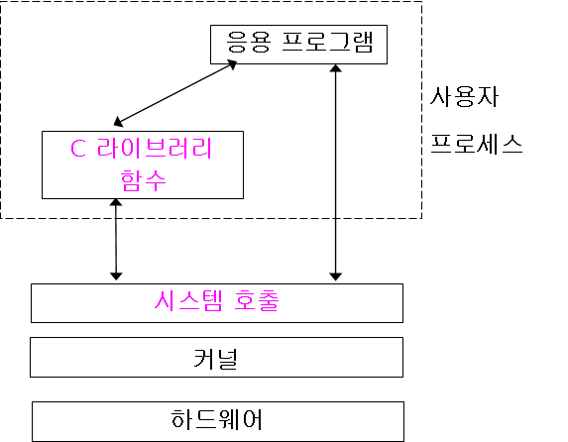
시스템 호출(system call)
리눅스/유닉스 커널에 서비스 요청을 위한 프로그래밍 인터페이스
응용 프로그램은 시스템 호출을 통해 커널 서비스 요청가능

Slide 4

파일
C 프로그램 파일
변수에 저장된 데이터나 프로그램을 통해 생성한 데이터를 영속적으로 저장하기 위한 목적
유닉스 파일
모든 데이터를 연속된 바이트 로 저장

Slide 5
C 언어의 파일 종류
텍스트 파일(text file)
파일에 저장되는 바이트의 연속이 ASCII Code나 Unicode 등의 문자 형식
“한 줄의 끝”을 나타내는 코드는 파일이 읽어 들여질 때 C 내부 형식으로 변환되며, 파일에 저장할때는 유닉스 파일 형식으로 변환
\r\n ← → \n
이진 파일(binary file)
모든 데이터는 있는 그대로 바이트의 연속으로 저장
메모리에 저장된 변수 값을 그대로 파일로 저장 가능

Slide 6
파일 입출력 : fread(), fwrite()
C 언어의 파일 입출력 과정
1. 파일 열기: fopen( ) 함수 사용
2. 파일 입출력 : 다양한 파일 입출력 함수 (fread, fwrite 등) 사용
3. 파일 닫기: fclose( ) 함수 사용

Slide 7
파일 열기 : fopen()
파일 열기
파일을 접근하고 읽기/쓰기 하기 위해서는 반드시 파일 열기(fopen)를 먼저 수행해야 함
파일 열기에 성공하면 FILE 구조체에 대한 포인터 반환됨
FILE 구조체 포인터 → 열린 파일을 의미
FILE *fopen(const char *filename, const char *mode);
- const char *filename: 파일명에 대한 포인터
- const char *mode: 모드로 파일을 여는 형식
Ex 1)
FILE *fp;
fp = fopen(“~/sp/text.txt", "r");
if (fp == NULL) {
printf("파일 열기 오류\n");
}
Ex 2)
fp = fopen("outdata.txt", "w");
fp = fopen("outdata.txt", "a");

Slide 8
fopen() : 텍스트 파일 열기
const char *mode
모드 | 의미 | 파일이 없으면 | 파일이 있으면
"r" | 읽기 전용(read) | NULL 반환 | 정상 동작
"w" | 쓰기 전용(write) | 새로 생성 | 기존 내용 삭제
"a" | 추가 쓰기(append) | 새로 생성 | 기존 내용 뒤에 추가
"r+" | 읽기와 쓰기 | NULL 반환 | 정상 동작
"w+" | 읽기와 쓰기 | 새로 생성 | 기존 내용 삭제
"a+" | 추가를 위한 읽기와 쓰기 | 새로 생성 | 기존 내용 뒤에 추가

Slide 9
FILE 구조체
파일 관련 시스템 호출
파일 디스크립터 (file descriptor) 로 열린 파일을 지칭
C 표준 입출력 함수
fopen() 함수로 파일을 열면 FILE 구조체 포인터(FILE *)가 반환됨
열린 파일에 대한 정보를 저장하는 FILE 구조체에 대한 포인터
FILE 포인터를 표준 입출력 함수들의 인수로 전달해야 함
#include <stdio.h>
FILE 구조체
하나의 스트림에 대한 정보를 포함하는 구조체
버퍼에 대한 포인터, 버퍼 크기 …
파일 디스크립터

Slide 10
FILE 구조체
열린 파일의 현재 상태를 나타내는 필드 변수
특히, 파일 입출력에 사용되는 버퍼 관련 변수
typedef struct {
int cnt; // 버퍼의 남은 문자 수
unsigned char*base; // 버퍼 시작
unsigned char*ptr; // 버퍼의 현재 포인터
unsinged flag; // 파일 입출력 모드( _IOFBF, _IOLBF, _IONBUF,
// _IOEOF, _IOERR _IOREAD, _IOWRT)
int fd; // 열린 파일 디스크립터
} FILE; // FILE 구조체

Slide 11
표준 입력/출력/오류
표준 I/O 스트림 (stream)
프로그램이 시작되면 자동으로 open되는 스트림 : stdin, stdout, stderr
FILE 구조체 포인터
표준 입출력 포인터 | 설명 | 가리키는 장치
stdin | 표준 입력에 대한 FILE 포인터 | 키보드
stdout | 표준 출력에 대한 FILE 포인터 | 모니터
stderr | 표준 오류에 대한 FILE 포인터 | 모니터

Slide 12
파일 닫기 : fclose()
파일을 열어서 사용한 후에는 파일을 닫아야 함
int fclose(FILE *fp );
- fp : fopen 함수에서 반환 받은 포인터
- 파일 닫기에 성공하면 0, 오류일 때는 EOF( -1) 반환
Ex)
fclose(fp);

Slide 13
4.2 텍스트 파일

Slide 14
파일 입출력 함수
표준 입출력함수 | 파일 입출력 함수 | 기능
getchar() | fgetc(), getc() | 문자단위로 입력하는 함수
putchar() | fputc(), putc() | 문자단위로 출력하는 함수
gets() | fgets() | 문자열을 입력하는 함수
puts() | fputs() | 문자열을 출력하는 함수
scanf() | fscanf() | 자료형에 따라 자료를 입력하는 함수
printf() | fprintf() | 자료형에 따라 자료를 출력하는 함수

Slide 15
문자 단위 입출력 : fgetc(), fputc()
파일에 문자 단위 입출력 수행
int fgetc(FILE *fp);
fp가 지정한 파일에서 한 문자를 읽어서 반환
파일 끝에 도달했을 경우에는 EOF(-1) 반환
int fputc(int c, FILE *fp);
fp가 가리키는 파일에 한 문자씩 출력
리턴값으로 출력하는 문자 리턴
출력시 오류가 발생하면 EOF(-1) 반환

Slide 16
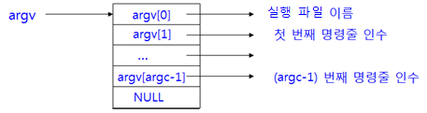
cat.c
#include <stdio.h>
/* 텍스트 파일 내용을 표준출력에 출력 */
int main(int argc, char *argv[])
{
FILE *fp;
int c;
if (argc < 2)
fp = stdin; // 명령줄 인수가 없으면 표준입력 사용
else fp = fopen(argv[1],"r"); // 읽기 전용으로 파일 열기
c = getc(fp); // 파일로부터 문자 읽기
while (c != EOF) { // 파일끝이 아니면
putc(c, stdout); // 읽은 문자를 표준출력에 출력
c = getc(fp); // 파일로부터 문자 읽기
}
fclose(fp);
return 0;
}

Slide 17
copy.c
#include <stdio.h>
/* 파일 복사 프로그램 */
int main(int argc, char *argv[])
{
char c;
FILE *fp1, *fp2;
if (argc !=3) {
fprintf(stderr, "사용법: %s 파일1 파일2\n", argv[0]);
return 1;
}
fp1 = fopen(argv[1], "r");
if (fp1 == NULL) {
fprintf(stderr, "파일 %s 열기 오류\n", argv[1]);
return 2;
}
fp2 = fopen(argv[2], "w");
while ((c = fgetc(fp1)) != EOF)
fputc(c, fp2);
fp2 = fopen(argv[2], "w");
while ((c = fgetc(fp1)) != EOF)
fputc(c, fp2);
fclose(fp1);
fclose(fp2);
return 0;
}

Slide 18
기타 파일 관련 함수
int feof(FILE *fp)
파일 포인터 fp가 파일의 끝을 탐지하면 0이 아닌 값을 반환하고 파일 끝이면 0을 반환
Int ungetc(int c, FILE *p)
C에 저장된 문자를 입력 스트림에 반납
마치 문자를 읽지 않은 것처럼 파일 위치 지정자 1 감소
Int fflush(FILE *fp)
아직 기록되지 않고 버퍼에 남아 있는 데이터를 fp가 가리키는 출력 파일에 전송
버퍼 비우기 기능 수행

Slide 19
줄 단위 입출력
fgets(), fputs() 함수
텍스트 파일에서 한 줄씩 읽거나 쓰기 수행
char* fgets(char *s, int n, FILE *fp);
파일로부터 한 줄을 읽어서 문자열 포인터 s에 저장하고 s 반환
개행문자('\n')나 EOF를 만날 때까지 파일로부터 최대 n-1 개의 문자를 읽고 읽어온 데이터의 끝에는 Null 문자(‘\0’)를 붙여줌
파일을 읽는 중 파일 끝 혹은 오류가 발생하면 NULL 포인터 반환
int fputs(const char *s, FILE *fp);
문자열 s를 파일 포인터 fp가 가리키는 파일에 출력
성공적으로 출력한 경우에는 출력한 바이트 수 반환
출력할 때 오류가 발생하면 EOF 값 반환

Slide 20
line.c
1 #include <stdio.h>
2 #define MAXLINE 80
3
4 /* 텍스트 파일에 줄 번호 붙여 프린트한다. */
5 int main(int argc, char *argv[])
6 {
7 FILE *fp;
8 int line = 0;
9 char buffer[MAXLINE];
10
11 if (argc != 2) {
12 fprintf(stderr, "사용법:line 파일이름\n");
13 exit(1);
14 }
15
16 if ( (fp = fopen(argv[1],"r")) == NULL)
17 {
18 fprintf(stderr, "파일 열기 오류\n”);
19 exit(2);
20 }
21
22 while (fgets(buffer, MAXLINE, fp) != NULL) { // 한 줄 읽기
23 line++;
24 printf("%3d %s", line, buffer);
25 }
26 exit(0);
27 }

Slide 21
포맷 입출력
fprintf() 함수
printf() 함수와 같은 방법으로 파일에 데이터 출력
fscanf() 함수
scanf() 함수와 같은 방법으로 파일로부터 데이터를 읽어 들임
int fprintf(FILE *fp, const char *format, ...);
fprintf 함수의 첫 번째 인수 fp는 츨력할 파일에 대한 FILE 포인터
두 번째부터의 인수는 printf 함수와 동일
int fscanf(FILE *fp, const char *format, ...);
fscanf 함수의 첫 번째 인수 fp는 입력받을 파일에 대한 FILE 포인터
두 번째부터의 인수는 scanf 함수와 동일

Slide 22
fprint.c
#include <stdio.h>
#include "student.h"
/* 학생 정보를 읽어 텍스트 파일에 저장한다. */
int main(int argc, char* argv[])
{
struct student rec;
FILE *fp;
if (argc != 2) {
fprintf(stderr, "사용법: %s 파일이름\n", argv[0]);
return 1;
}
fp = fopen(argv[1], "w");
printf("%-9s %-7s %-4s\n", "학번", "이름", "점수");
while (scanf("%d %s %d", &rec.id, rec.name, &rec.score)==3)
fprintf(fp, "%d %s %d ", rec.id, rec.name, rec.score);
fclose(fp);
return 0;
}

Slide 23
fscan.c
#include <stdio.h>
#include "student.h"
/* 텍스트 파일에서 학생 정보를 읽어 프린트한다. */
int main(int argc, char* argv[]) {
struct student rec;
FILE *fp;
if (argc != 2) {
fprintf(stderr, "사용법: %s 파일이름\n", argv[0]);
return 1;
}
fp = fopen(argv[1], "r");
printf("%-9s %-7s %-4s\n", "학번", "이름", "점수");
while (fscanf(fp,"%d %s %d", &rec.id, rec.name, &rec.score)==3)
printf("%10d %6s %6d\n", rec.id, rec.name, rec.score);
fclose(fp);
return 0;
}

Slide 24
4.3 이진 파일

Slide 25
fopen(): 이진 파일 열기
모드 | 의미 | 파일이 없으면 | 파일이 있으면
"rb" | 읽기 전용(read) | NULL 반환 | 정상 동작
"wb" | 쓰기 전용(write) | 새로 생성 | 기존 내용 삭제
"ab" | 추가 쓰기(append) | 새로 생성 | 기존 내용 뒤에 추가
"rb+" | 읽기와 쓰기 | NULL 반환 | 정상 동작
"wb+" | 읽기와 쓰기 | 새로 생성 | 기존 내용 삭제
"ab+" | 추가를 위한 읽기와 쓰기 | 새로 생성 | 기존 내용 뒤에 추가

Slide 26
블록 단위 입출력
fread(), fwrite()
한번에 일정한 크기의 데이터를 파일에 읽거나 쓰기 위한 입출력 함수
int fread(void *buf, int size, int n, FILE *fp);
fp가 가리키는 파일에서 size 크기의 블록(연속된 바이트)을 n개 읽어서 버퍼 포인터 buf가 가리키는 곳에 저장
읽어온 블록의 개수를 반환
int fwrite(const void *buf, int size, int n, FILE *fp);
파일 포인터 fp가 지정한 파일에 버퍼 buf에 저장되어 있는 size 크기의 블록(연속된 바이트)을 n개 기록
성공적으로 출력한 블록 개수를 반환

Slide 27
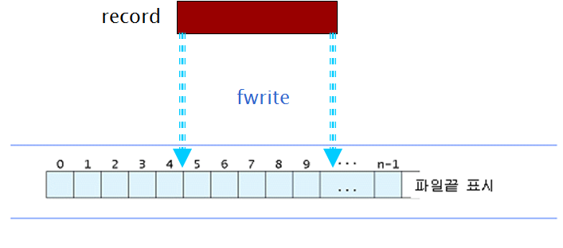
fwrite() 함수

Slide 28
블록 입출력
기본 아이디어
어떤 자료형의 데이터이던지 그 데이터를 연속된 바이트로 해석해서 파일에 저장
파일에 저장된 데이터를 연속된 바이트 형태로 읽어서 원래 변수에 순서대로 저장하여 원래 데이터를 그대로 복원
예: rec 저장
struct student rec;
FILE *fp = fopen(“stfile", "wb");
…
fwrite(&rec, sizeof(rec), 1, fp);

Slide 29
학생 레코드를 파일에 저장하는 예제
stcreate1. c
student.h
#include <stdio.h>
#include "student.h"
int main(int argc, char* argv[])
{
struct student rec;
FILE *fp;
if (argc != 2) {
fprintf(stderr, "사용법: %s 파일이름\n",argv[0]);
exit(1);
}
fp = fopen(argv[1], "wb");
printf("%-9s %-7s %-4s\n", "학번", "이름", "점수");
while (scanf("%d %s %d", &rec.id, rec.name, &rec.score) == 3)
fwrite(&rec, sizeof(rec), 1, fp);
fclose(fp);
exit(0);
}
struct student {
int id;
char name[20];
short score;
};

Slide 30
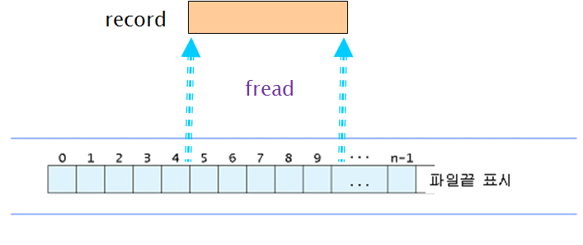
fread() 함수

Slide 31
학생 레코드를 읽어서 출력하는 예제 stprint.c
#include <stdio.h>
#include "student.h"
/* 파일에 저장된 모든 학생 정보를 읽어서 츨력한다. */
int main(int argc, char* argv[])
{
struct student rec;
FILE *fp;
if (argc != 2) {
fprintf(stderr, "사용법: %s 파일이름\n", argv[0]);
return 1;
}
if ((fp = fopen(argv[1], "rb")) == NULL ) {
fprintf(stderr, "파일 열기 오류\n");
return 2;
}
printf("-----------------------------------\n");
printf("%10s %6s %6s\n", "학번", "이름", "점수");
printf("-----------------------------------\n");
while (fread(&rec, sizeof(rec), 1, fp) > 0)
if (rec.id != 0)
printf("%10d %6s %6d\n", rec.id, rec.name, rec.score);
printf("-----------------------------------\n");
fclose(fp);
return 0;
}

Slide 32
4.4 임의 접근

Slide 33
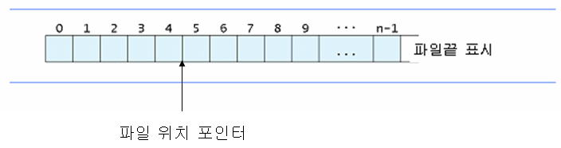
파일 내 위치
파일 위치 포인터(file position pointer)
시스템 내에 그 파일의 현재 파일 위치를 저장
현재 파일 위치(current file position) : 열린 파일에서 다음 읽거나 기록할 파일 내 위치

Slide 34
파일 위치 관련 함수
fseek(FILE *fp, long offset, int mode)
파일 위치 포인터를 임의로 설정할 수 있는 함수
rewind(FILE *fp)
현재 파일 위치를 파일 시작에 위치시킴
ftell(FILE *fp)
파일의 현재 파일 위치를 나타내는 파일 위치 지정자 값 리턴

Slide 35
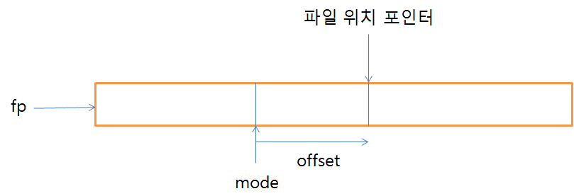
임의 접근 함수 fseek()
fseek(FILE *fp, long offset, int mode)
FILE 포인터 fp가 가리키고 파일의 파일 위치를
모드(mode) 기준으로 오프셋(offset)만큼 옮김
기호 | 값 | 의미
SEEK_SET | 0 | 파일 시작
SEEK_CUR | 1 | 현재 위치
SEEK_END | 2 | 파일 끝

Slide 36
fseek() 함수
파일 위치 이동
레코드 단위로 이동
파일끝 이후로 이동
fseek(fp, 0L, SEEK_SET); // 파일 시작으로 이동(rewind)
fseek(fp, 100L, SEEK_SET); // 파일 시작에서 100바이트 위치로
fseek(fp, 0L, SEEK_END); // 파일 끝으로 이동(append)
fseek(fp, n * sizeof(record), SEEK_SET); //n+1번째 레코드 시작위치로
fseek(fp, sizeof(record), SEEK_CUR); //다음 레코드 시작위치로
fseek(fp, -sizeof(record), SEEK_CUR); //전 레코드 시작위치로
fseek(fp, sizeof(record), SEEK_END); //파일끝에서 한 레코드 다음 위치로 이동

Slide 37
파일끝 이후로 이동:예
fwrite(&record1, sizeof(record), 1, fp);
fwrite(&record2, sizeof(record), 1, fp);
fseek(fp, sizeof(record), SEEK_END);
fwrite(&record3, sizeof(record), 1, fp);
레코드 #1 | 레코드 #2 |  | 레코드 #3

Slide 38
임의 접근을 이용한 학생 레코드 저장 stcreate2.c
#include <stdio.h>
#include "student.h"
#define START_ID 1001001
/* 구조체를 이용하여 학생 정보를 파일에 저장한다. */
int main(int argc, char* argv[])
{
struct student rec;
FILE *fp;
if (argc != 2) {
fprintf(stderr, "사용법: %s 파일이름\n", argv[0]);
exit(1);
}
fp = fopen(argv[1], "wb");
printf("%7s %6s %4s\n", "학번", "이름", "점수");
while (scanf("%d %s %d", &rec.id, rec.name, &rec.score) == 3) {
fseek(fp, (rec.id – START_ID)* sizeof(rec), SEEK_SET);
fwrite(&rec, sizeof(rec), 1, fp);
}
fclose(fp);
exit(0);
}

Slide 39
임의 접근을 이용한 학생 레코드 검색 stquery.c
#include <stdio.h>
#include "student.h"
int main(int argc, char *argv[])
{
struct student rec;
char c;
int id;
FILE *fp;
if (argc != 2) {
fprintf(stderr, "사용법: %s 파일이름\n", argv[0]);
exit(1);
}
if ((fp = fopen(argv[1], "rb")) == NULL ) {
fprintf(stderr, "파일 열기 오류\n");
exit(2);
}
do {
printf("검색할 학생의 학번 입력: ");
if (scanf("%d", &id) == 1) {
fseek(fp, (id - START_ID) *sizeof(rec), SEEK_SET);
if ((fread(&rec, sizeof(rec), 1, fp) > 0)
&& (rec.id != 0))
printf("학번: %8d 이름: %4s 점수: %4d\n",
rec.id, rec.name, rec.score);
else printf("레코드 %d 없음\n", id);
}
else printf("입력 오류");
printf("계속하겠습니까?(Y/N)");
scanf(" %c", &c);
} while (c == 'Y');
fclose(fp);
exit(0);
}

Slide 40
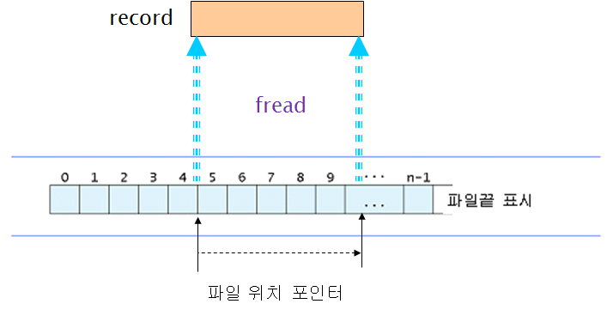
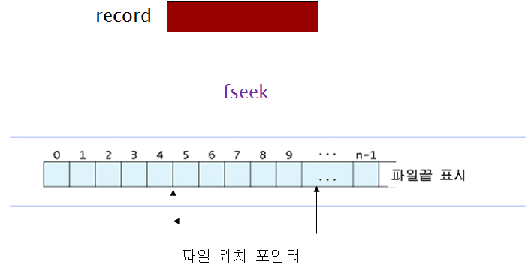
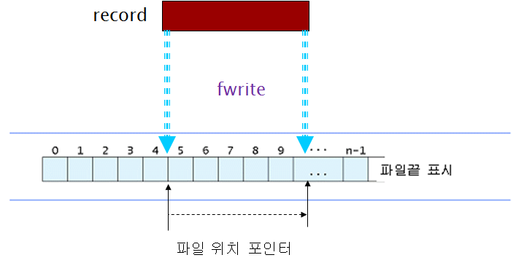
레코드 수정 과정
(1) 파일로부터 해당 레코드를 읽는다
(2) 읽어온 레코드를 수정한다
(3) 수정된 레코드를 다시 파일 내의 원래 위치에 쓰기를 수행한다

Slide 41
임의 접근을 이용한 학생 레코드 수정 stupdate.c
#include <stdio.h>
#include "student.h"
int main(int argc, char *argv[])
{
struct student rec;
int id;
char c;
FILE *fp;
if (argc != 2) {
fprintf(stderr, "사용법: %s 파일이름\n", argv[0]);
exit(1);
}
if ((fp = fopen(argv[1], "rb+")) == NULL ) {
fprintf(stderr, "파일 열기 오류\n");
exit(2);
}
do {
printf("수정할 학생의 학번 입력: ");
if (scanf("%d", &id) == 1) {
fseek(fp, (id - START_ID) * sizeof(rec), SEEK_SET);
if ((fread(&rec, sizeof(rec), 1, fp) > 0)&&(rec.id != 0)) {
printf("학번: %8d 이름: %4s 점수: %4d\n",
rec.id, rec.name, rec.score);
printf("새로운 점수 입력: ");
scanf("%d", &rec.score);
fseek(fp, -sizeof(rec), SEEK_CUR);
fwrite(&rec, sizeof(rec), 1, fp);
} else printf("레코드 %d 없음\n", id);
} else printf("입력오류\n");
printf("계속하겠습니까?(Y/N)");
scanf(" %c",&c);
} while (c == 'Y');
fclose(fp);
exit(0);
}

Slide 42
4.5 버퍼 입출력

Slide 43
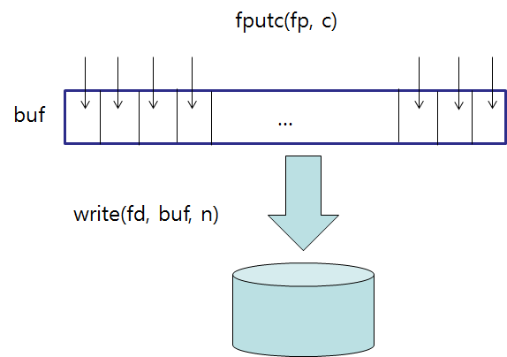
C 라이브러리 버퍼
C 라이브러리 버퍼 사용 목적
디스크 I/O 수행의 최소화
read (), write () 함수 호출의 최소화
최적의 크기 단위로 I/O 수행
시스템 성능 향상
C 라이브러리 버퍼 방식
완전 버퍼(fully buffered) 방식
줄 버퍼(line buffered) 방식
버퍼 미사용(unbuffered) 방식

Slide 44
C 라이브러리 버퍼 방식
완전 버퍼 방식
버퍼가 꽉 찼을 때 실제 I/O 수행
디스크 파일 입출력
줄 버퍼 방식
줄 바꿈 문자(newline)에서 실제 I/O 수행
터미널 입출력 (stdin, stdout)
버퍼 미사용 방식
버퍼를 사용하지 않음
표준 에러 (stderr)

Slide 45
buffer.c
#include <stdio.h>
#include <stdlib.h>
#include <string.h>
#define _IO_UNBUFFERED 0x0002
#define _IO_LINE_BUF 0x0200
int main(int argc, char *argv[])
{
FILE *fp;
if (!strcmp(argv[1], "stdin")) {
fp = stdin;
printf("한 글자 입력:");
if (getchar() == EOF) perror("getchar");
}
else if (!strcmp(argv[1], "stdout"))
fp = stdout;
else if (!strcmp(argv[1], "stderr"))
fp = stderr;
else if ((fp = fopen(argv[1], "r")) == NULL) {
perror("fopen");
exit(1);
}
else if (getc(fp) == EOF) perror("getc");
printf("스트림 = %s, ", argv[1]);
if (fp->_flags & _IO_UNBUFFERED)
printf("버퍼 미사용");
else if (fp->_flags & _IO_LINE_BUF)
printf("줄 버퍼 사용");
else
printf("완전 버퍼 사용");
printf(", 버퍼 크기 = %d\n",
fp->_IO_buf_end - fp->_IO_buf_base);
exit(0);
}

Slide 46
버퍼 방식 조사
$ buffer stdin
한 글자 입력:a
스트림 = stdin, 줄 버퍼 사용, 버퍼 크기 = 1024
$ buffer stdout
스트림 = stdout, 줄 버퍼 사용, 버퍼 크기 = 1024
$ buffer stderr
스트림 = stderr, 버퍼 미사용, 버퍼 크기 = 0
$ buffer text
스트림 = text, 완전 버퍼 사용, 버퍼 크기 = 4096

Slide 47
setbuf(), setvbuf()
버퍼의 관리 방법을 변경
스트림이 오픈된 후, 입출력 연산 수행 전에 호출되어야 함
#include <stdio.h>
void setbuf (FILE *fp, char *buf );
int setvbuf (FILE *fp, char *buf, int mode, size_t size );

Slide 48
setbuf(), setvbuf()
void setbuf (FILE *fp, char *buf );
버퍼 사용을 on/off 할 수 있다.
buf 가 NULL 이면 버퍼 미사용 방식
buf 가 BUFSIZ 크기의 공간을 가리키면 완전/줄 버퍼 방식
터미널 장치면 줄 버퍼 방식, 그렇지 않으면 완전 버퍼 방식
int setvbuf (FILE *fp, char *buf, int mode, size_t size );
버퍼 사용 방법을 변경
리턴 값: 성공하면 0, 실패하면 nonzero
Buf : NULL이 아니면 buf 에서 size 만큼의 공간 사용. NULL이면 라이브러리가 알아서 적당한 크기 할당 사용 (stat 구조체의 st_blksize 크기 할당 (disk files), st_blksize 값을 알 수 없으면 BUFSIZ 크기 할당 (pipes))
mode
_IOFBF : 완전 버퍼 방식, buf 와 size 는 무시됨
_IOLBF : 줄 버퍼 방식
_IONBF : 버퍼 미사용 방식

Slide 49
setbuf.c
#include <stdio.h>
main()
{
printf("안녕하세요, "); sleep(1);
printf("리눅스입니다!"); sleep(1);
printf(" \n"); sleep(1);
setbuf(stdout, NULL);
printf("여러분, "); sleep(1);
printf("반갑습니다"); sleep(1);
printf(" ^^"); sleep(1);
printf(" \n"); sleep(1);
}
$ setbuf
안녕하세요, 리눅스입니다!
여러분, 반갑습니다 ^^

Slide 50
예제:setvbuf
#include <stdio.h>
int main( void )
{
char buf[1024];
FILE *fp1, *fp2;
fp1 = fopen("data1", "a");
fp2 = fopen("data2", "w");
if( setvbuf(fp1, buf, _IOFBF, sizeof( buf ) ) != 0 )
printf("첫 번째 스트림: 잘못된 버퍼\n" );
else
printf("첫 번째 스트림: 1024 바이트 크기 버퍼 사용\n" );
if( setvbuf(fp2, NULL, _IONBF, 0 ) != 0 )
printf("두 번째 스트림: 잘못된 버퍼\n" );
else
printf("두 번째 스트림: 버퍼 미사용\n" );
}
$ setvbuf
첫 번째 스트림: 1024 바이트 크기 버퍼 사용
두 번째 스트림: 버퍼 미사용

Slide 51
fflush()
#include <stdio.h>
int fflush (FILE *fp);
fp 스트림의 출력 버퍼에 남아있는 내용을 write() 시스템 호출을 통하여 커널에 전달
리턴 값 : 성공하면 0, 실패하면 EOF (-1)
fp 가 NULL이면, 모든 출력 스트림의 출력 버퍼에 남아있는 내용을 커널에 전달

Slide 52
4.6 기타 함수

Slide 53
문자열 처리 함수
#include <string.h>
char *strcpy(char *s, const char *t);
널문자를 포함해서 문자열 t를 문자열 s에 복사하고 s를 반환
char *strncpy(char *s, const char *t, size_t n);
최대 n개 문자까지 복사
char *strcat(char *s, const char *t);
문자열 t를 문자열 s에 접합하고 s를 반환
char *strncat(char *s, const char *t, size_t n);
최대 n개 문자까지 문자 접합
int strcmp(const char *s, const char *t);
문자열 s를 문자열 t와 비교
s<t이면 음수 값, s==t이면 0, s>t이면 양수 값을 반환
int strncmp(const char *s, const char *t, size_t n);
최대 n개 문자까지 비교

Slide 54
문자열 처리 함수
char *strchr(const char *s, int c);
문자열 s 내에서 처음 나타난 문자 c에 대한 포인터를 반환
반환할 것이 없으면 NULL 반환
char *strrchr(const char *s, int c);
문자열 s 내에서 마지막으로 나타난 문자 c에 대한 포인터를 반환
char *strpbrk(const char *s, const char *t);
문자열 s 내에서 문자열 t 내의 문자가 처음 나타난 곳에 대한 포인터를 반환
char *strstr(const char *s, const char *t);
문자열 s 내에서 부분문자열 t가 처음 나타난 곳에 대한 포인터를 반환
size_t strlen(const char *s);
문자열 s의 길이를 반환
char *strtok(char *s, const char *t);
문자열 t 내의 문자들을 구분자로 사용하여 문자열 s를 토큰들로 나눔
첫 호출할 때 문자열 s를 주면 첫 번째 토큰을 구해서 문자열로 반환
다음 호출부터는 첫 번째 인자로 NULL을 주면 다음 토큰을 반환

